Slide 1
Работы из бисера
в различных техниках

Slide 2
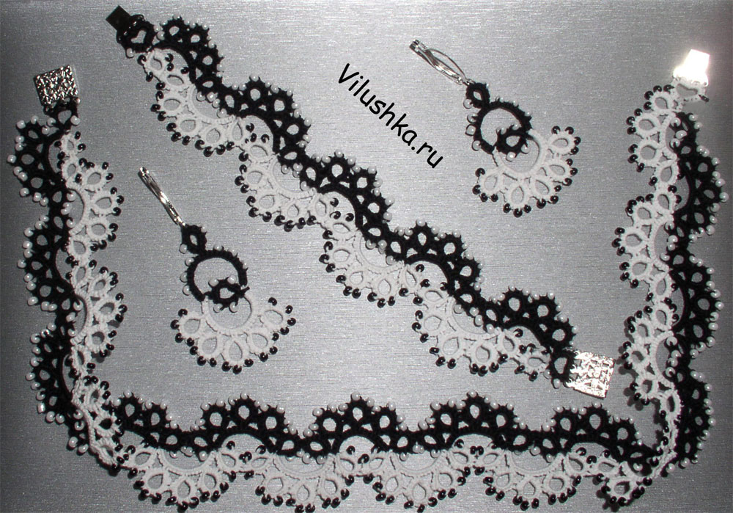
Украшения из бисера
состоит из лески и бисера

Slide 3
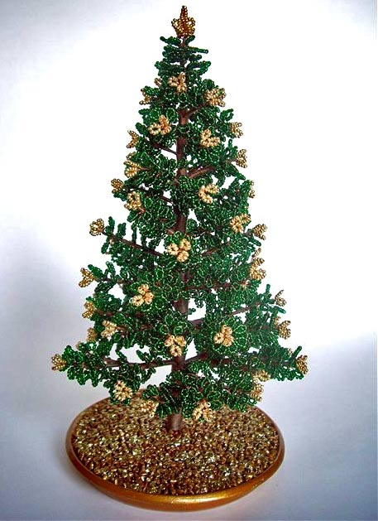
Настольная композиция
состоит из бисера, ниток и проволоки

Slide 4
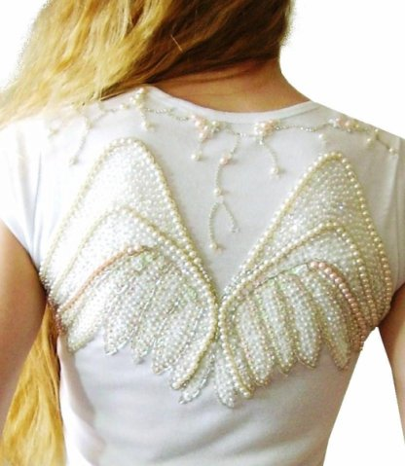
Вышивка бисером по одежде
состоит из бисера и ниток

Slide 5
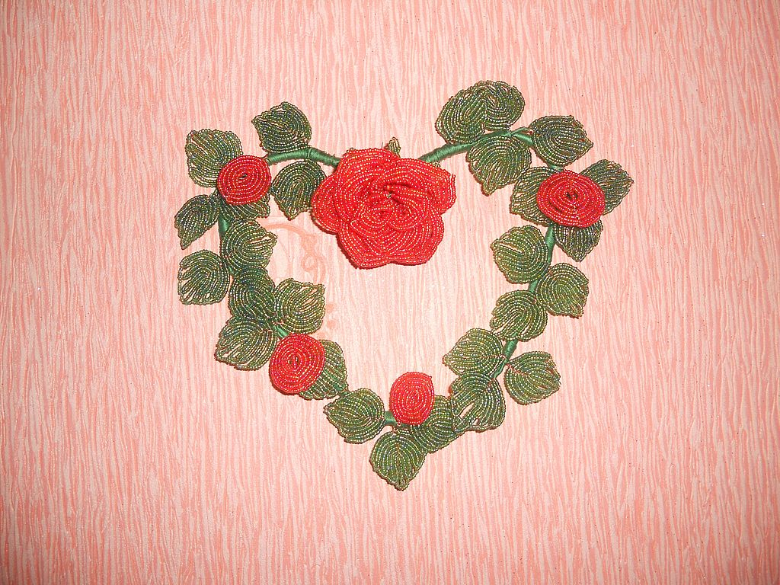
Настенные композиции
состоит из бисера, ниток и проволоки

Slide 6
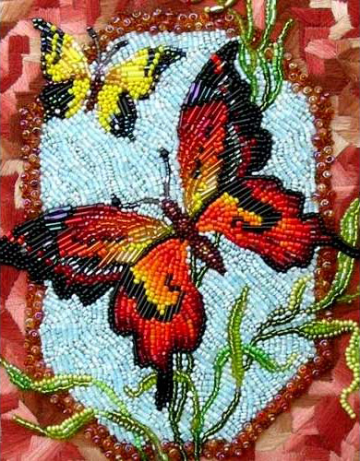
Вышивка из бисера
состоит из канвы, бисера и ниток

Slide 7
Современные программы позволяют использовать для вышивки не только предлагаемые торговой сетью готовые схемы, журналы по вышивке, но и раскладывать на клетку любую картину или фотографию. Так при желании каждая из вас может вышить любимый образ.

Slide 8
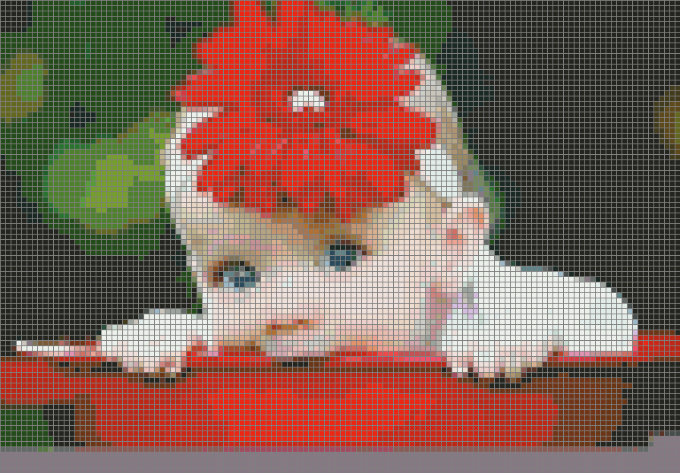
Существует специальная программа, с помощью которой можно превратить свои фотографии и любимые рисунки в схему для вышивки крестом. Ваши заветные мечты могут превратиться в реальность.

Slide 9
С программой «Pic 2 Pat» конвертировать Ваши собственные картинки в схемы для вышивания крестиком очень просто. Всего в три простых шага Вы сможете превратить картинку в прекрасную рассчитанную схему для вышивания. Впоследствии схему можно будет скачать на Ваш компьютер, откуда Вы сможете распечатать и использовать ее сразу же. Даже если Вы захотите распечатать схему позже - необходимости возвращаться на сайт не будет, потому что она будет находиться прямо у Вас под рукой на Вашем компьютере.

Slide 10
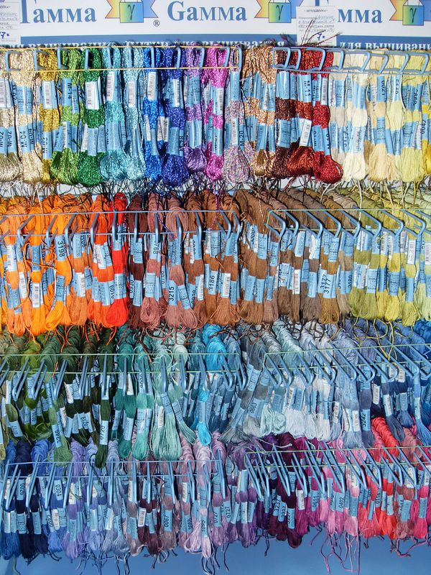
Pic 2 Pat делает Вашу жизнь проще, рассчитывая, какие цвета ниток потребуются Вам для Вашего изделия и даже посчитает количество рядов каждого цвета. Таким образом, Вы сможете начать создавать свое изделие практически сразу же.

Slide 11
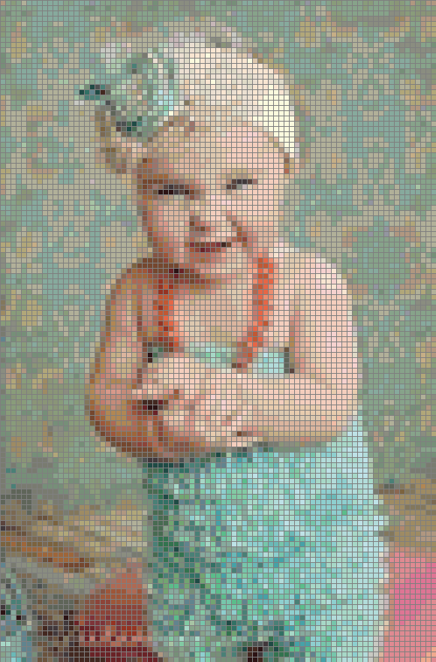

Slide 12
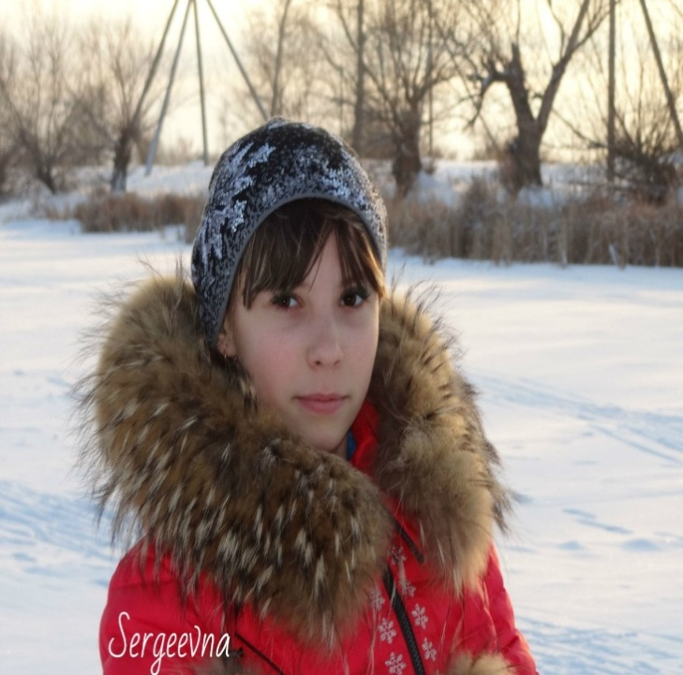

Slide 13
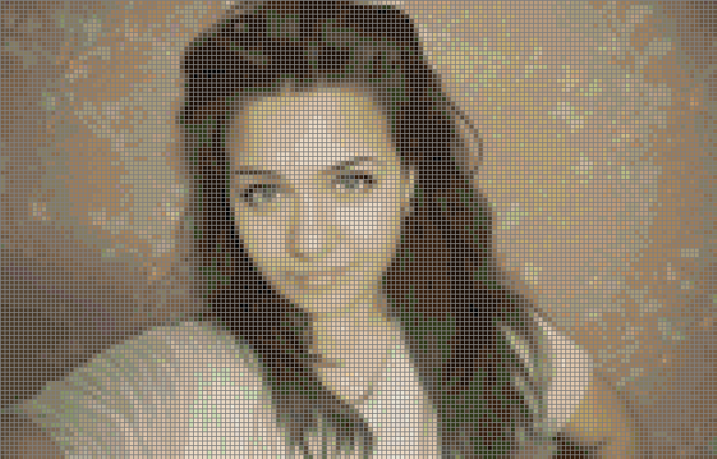
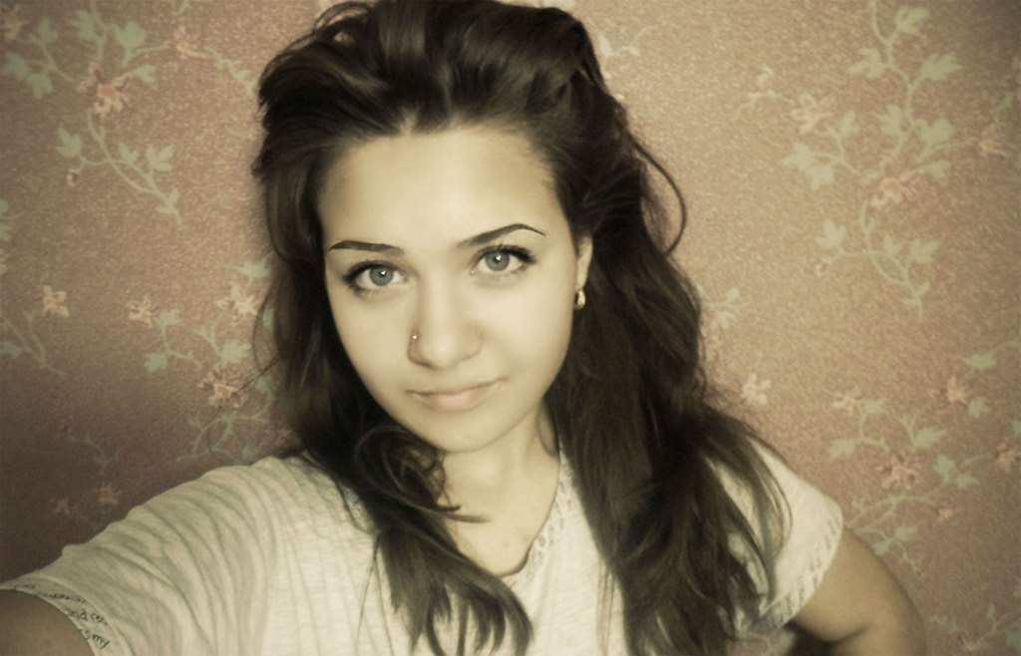

Slide 14
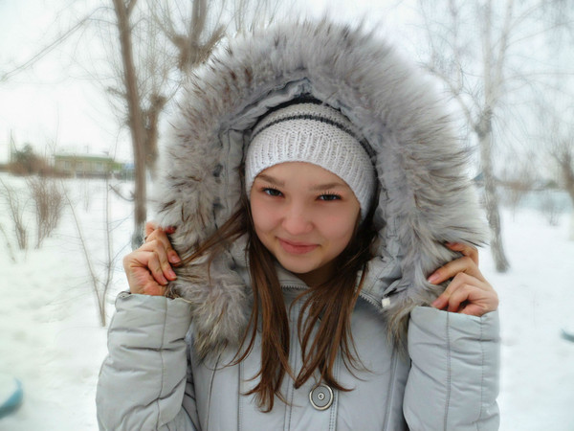
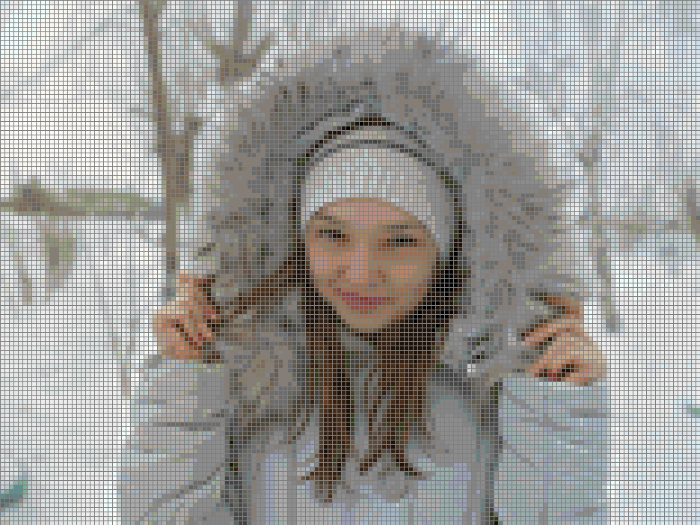

Slide 15
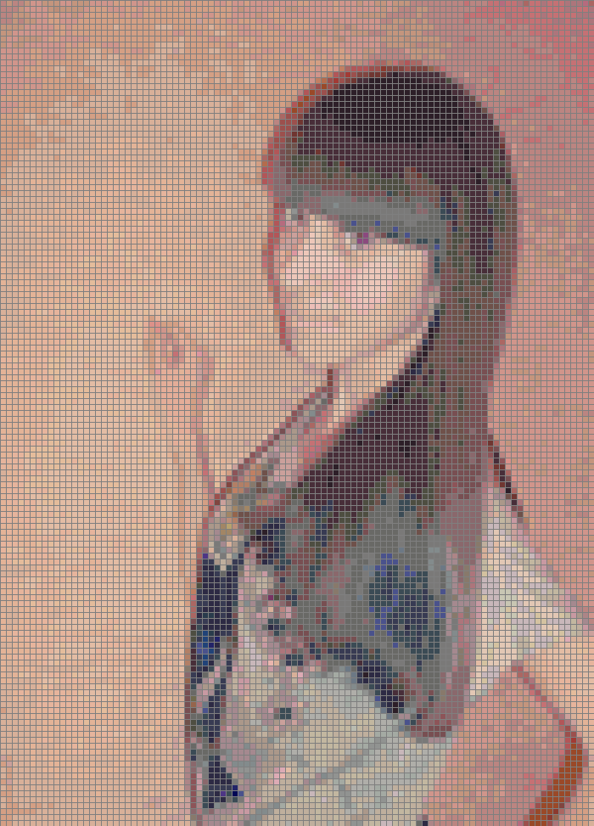
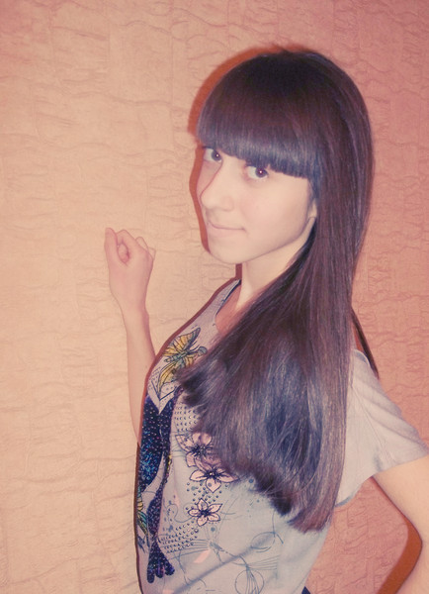

Slide 16
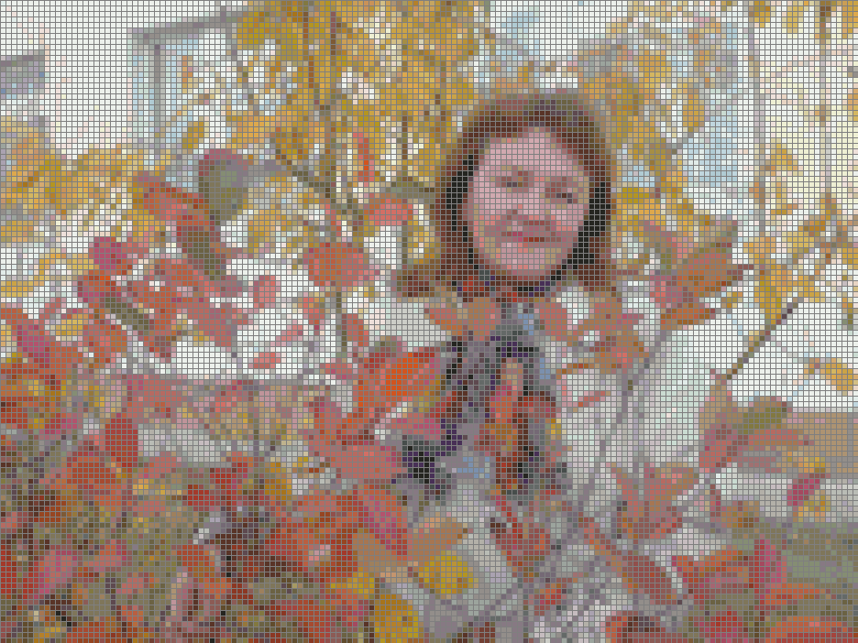
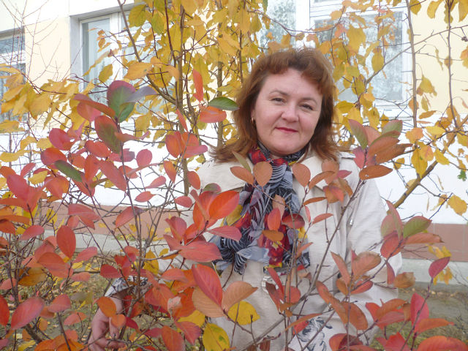

Slide 17
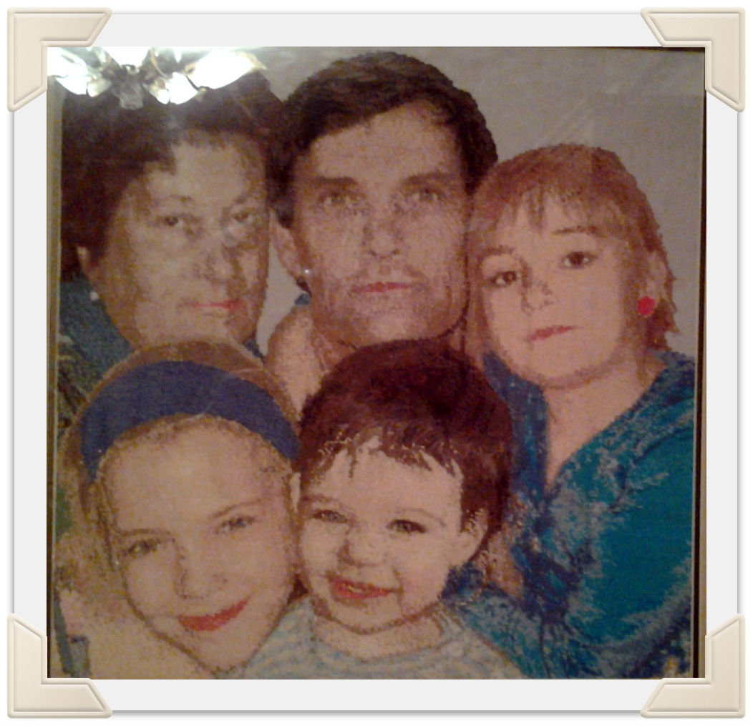

Slide 18
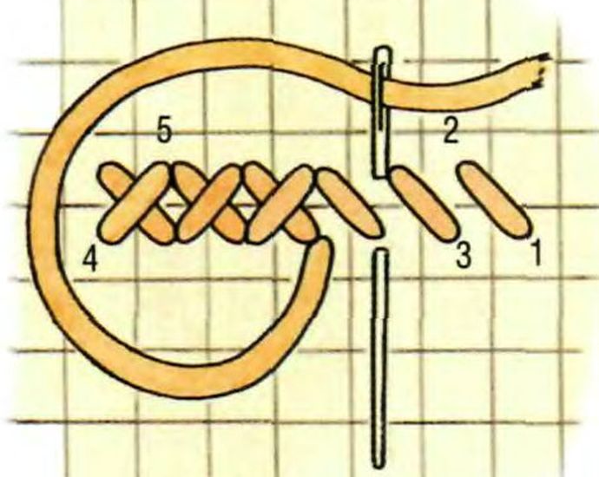
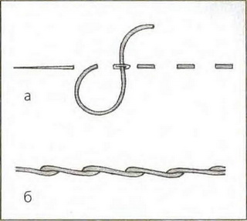

Slide 19
Трудно ли научиться вышивать? Как и любое дело, вышивка бисером требует внимания и аккуратности, а, главное, - желания. Если все это есть, то вышивать не трудно. Вышивка – это творческий процесс. Не бойтесь первых неудач , не думайте, что если у вас с самого начала не получилось задуманное, то вы не способны достичь мастерства. Приступайте смелее, только не забудьте настроить душу на радость и творите! И надеемся, что история развития вышивки бисером вам в этом поможет.
Как говорят в народе: «Рукам работа – душе праздник».

